Slide 1
Mi futuro Ideal
John Buker

Slide 2



What will my job be?
Yo seré un streamer de en línea.

Slide 3
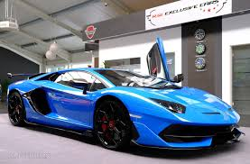
What kind of car will I drive?
Yo conduciré un lamborghini aventador azul.

Slide 4
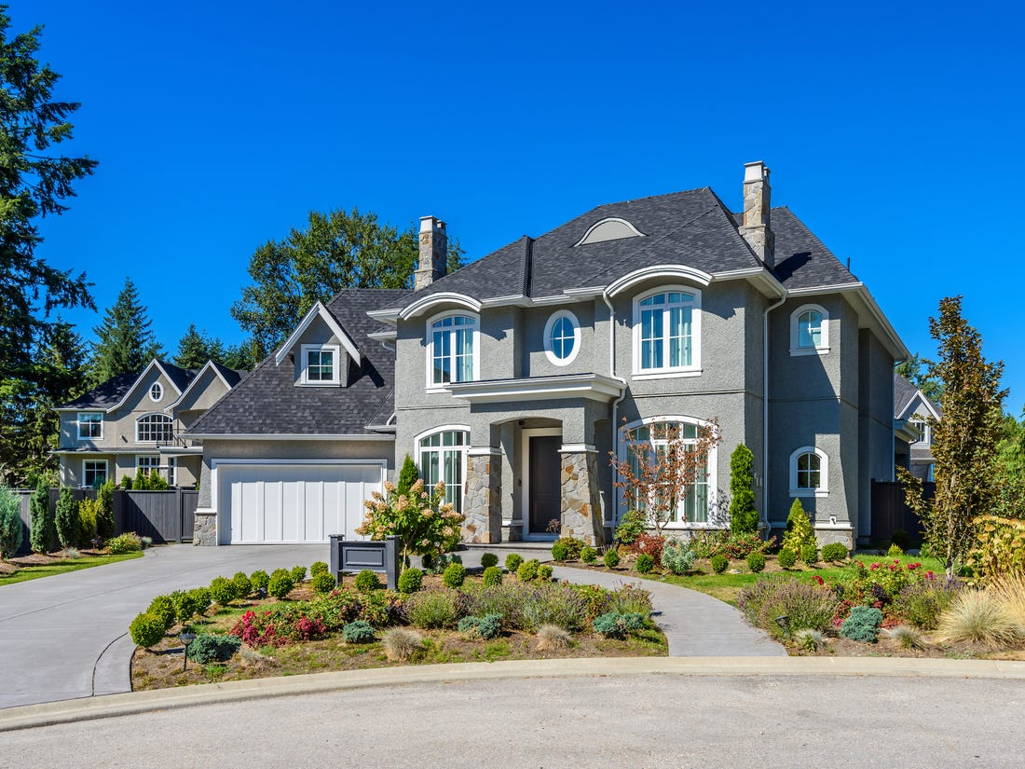
What will my house be like?
Yo tendré una casa grande.

Slide 5


What will my family be like?
Yo tendré una esposa y dos hijos.

Slide 6
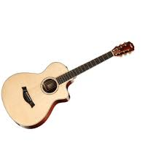
What instrument will I learn to play?
Yo aprenderé tocar la guitarra.

Slide 7
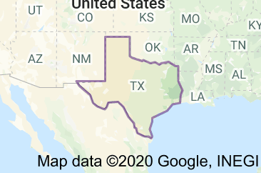
Where will I live?
Yo viviré en Texas.

Slide 8
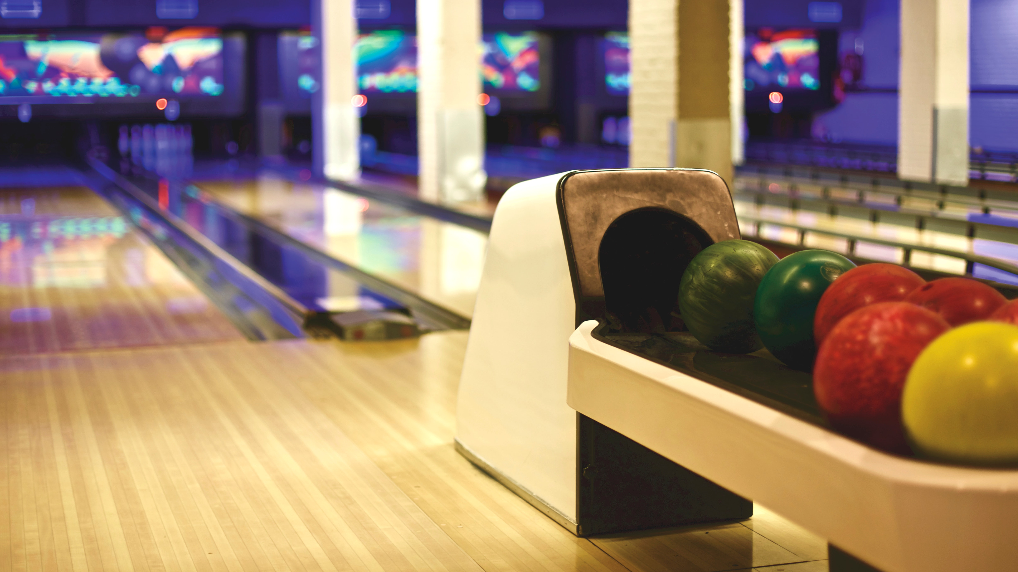
What will I be better at?
Yo seré el mejor jugador de bolos.

Slide 9
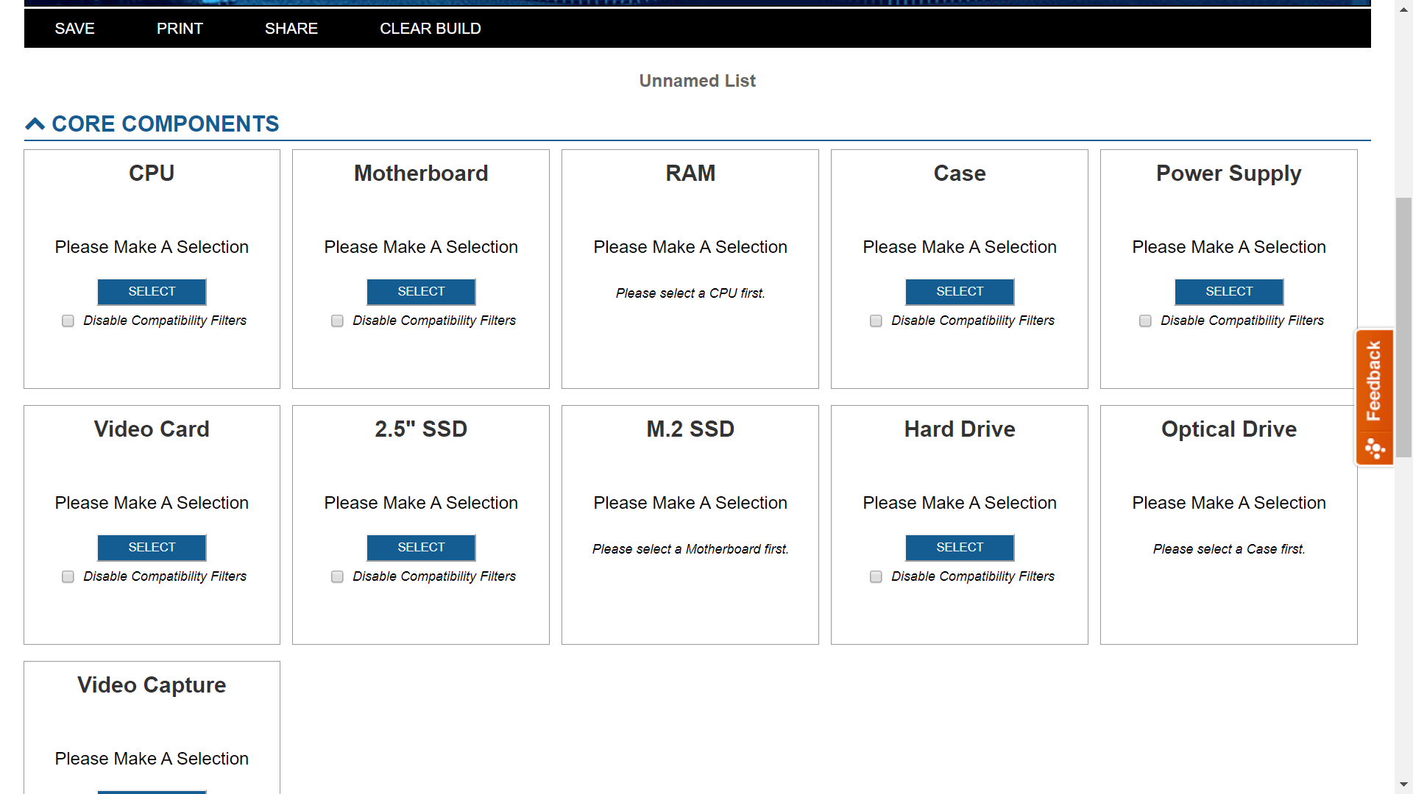
What will I do in my spare time?
Yo construiré computadoras personalizadas.

Slide 10


How many hours will I work per week?
Yo trabajaré alrededor de 60 horas cada semana.

Slide 11
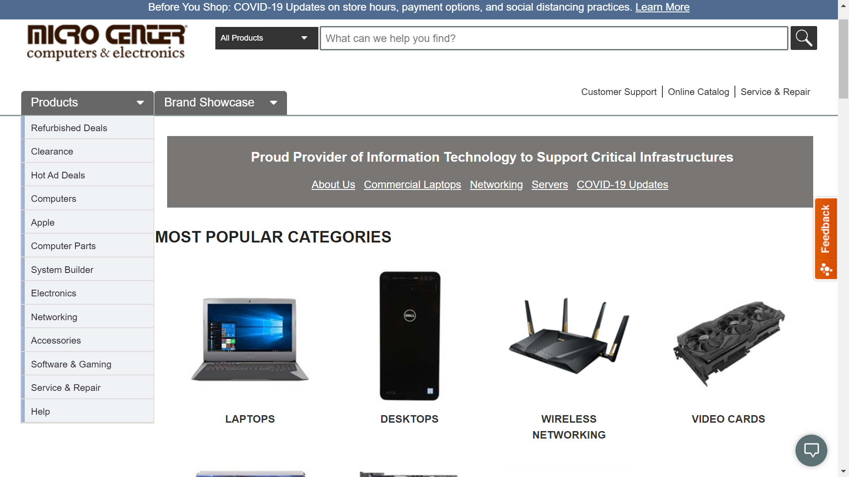
How will I sell the custom computers I built?
Yo empezaré mi propia empresa.
Notes:
this website is like the one I will make to sell the personalized computers I will make.

